Slide 1

Родительское собрание
«школьные задания»

Slide 2

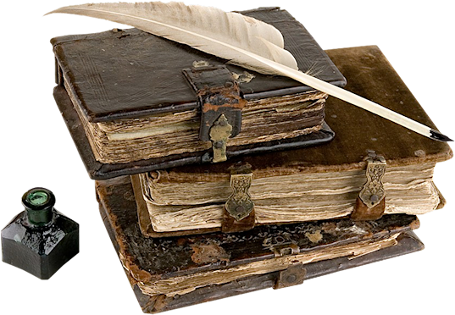
.
1Учёба в школе, выполнение домашних заданий – серьёзный труд. Что такое домашнее задание известно всем и каждому. Несколько поколений школьников домашнее задание называют «домашкой»
2«Домашка» - это то, что мешает бедным детям свободно дышать после окончания школьных занятий. Зачем же столько поколений учителей настаивают на выполнении домашнего задания, и отчего столько поколений несчастных школьников с таким же постоянством стараются избежать этой «горькой участи»?

Slide 3
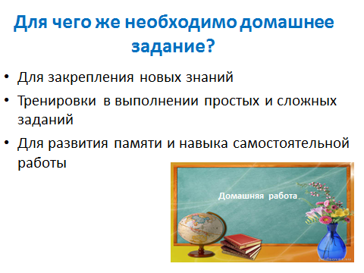

Slide 4
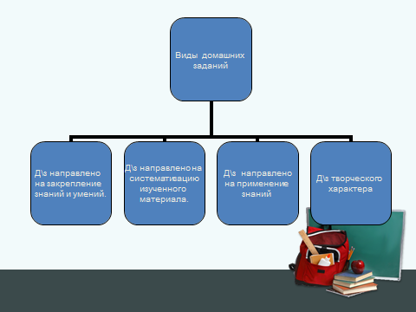

Slide 5
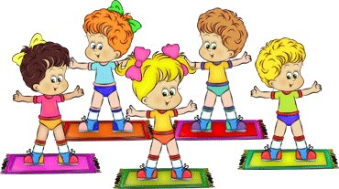
Для успешного выполнения задания необходим четкий ритм занятий. Например, после 30 минут занятий следует сделать перерыв на 5 – 10 минут, во время которого следует выполнить несколько физических упражнений.

Slide 6


Практические рекомендации
«Как приучить ребенка к самостоятельности в приготовлении уроков?»
Начните с предмета, который легче дается ребенку, и не отвечайте ни на один вопрос, обращенный к вам, пока задание не доделано до конца, посмотрите, есть ли оплошности, предложите искать их самому. Старайтесь избегать слова «ошибка».

Slide 7

О чтении
Один раз ребенок читает сам. Потом вы, скажем, готовите у плиты, а он пересказывает прочитанное. Если неточно пересказывает какое-то место, пусть читает еще. Так уходим от бессмысленных повторов.
Обязательно читайте на ночь с ребенком книжки вслух, по очереди. Рассматривайте иллюстрации. Замечайте точность или невнимательность художника, возвращайтесь по ходу к тексту. Если есть отрывки, которые можно читать по ролям, используйте эту возможность. А просто так несколько раз не перечитывайте. Это скучно.

Slide 8
Метод ключевых слов
Этот метод может помочь ребенку при изучении большого по объему текста.
1. Ключевыми словами называются самые важные слова в абзаце. Когда вспоминаешь ключевые слова - сразу вспоминаешь, о чем сказано в нужной части текста.
2. При чтении абзаца выбирается одно или два ключевых (самых важных) слова. После этого выбранные слова записываются в нужной последовательности и к каждому слову ставится вопрос, который связывает его с соответствующей частью текста. Затем два ключевых слова надо соединить при помощи вопросов. В результате получается цепочка. Пересказывая заданный текст, опираются именно на эту цепочку.

Slide 9

русский язык
Обращайте внимание на выполнение упражнения полностью. При трудностях выполните вслух все упражнения, но не пишите в тетради ни букв, ни слов. При его письменном выполнении ребенок еще раз все вспоминает. Уйдите из комнаты, пока он выполняет задание, не стойте за спиной. Не сердитесь на своего ребенка и не злите его.

Slide 10
Задачи по математике
Учите читать и представлять как происшествия. Выполнять чертеж, краткую запись.
Уточняем, о каких величинах идет речь. Ребенок самостоятельно записывает действия и ответ. Проверяете. При решении выражений обращать внимание на задание , вспомнить порядок действия.

Slide 11
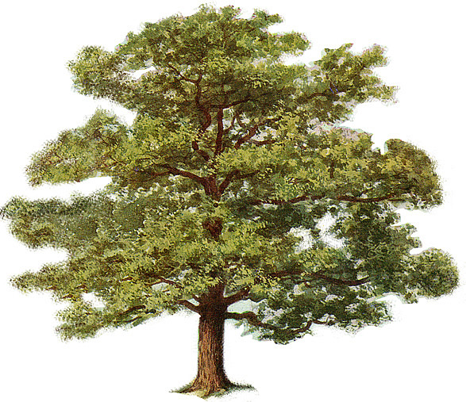
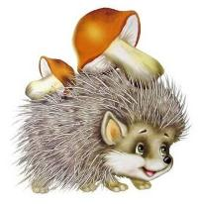
Окружающий мир
Читать не только по книге, но и материалы журналов, энциклопедий. Делайте оттуда интересные вырезки и подбирайте тексты.

Slide 12

Метод «5П»
Этот метод был разработан американскими психологами. По их мнению, метод «5 П» позволяет сосредоточиться на самом основном в изучаемом тексте и помогает лучше его запомнить. Данный метод рекомендуется использовать при подготовке устных заданий.
1П - просмотри текст (бегло);
2П - придумай к нему вопросы;
ЗП - пометь карандашом самые важные места;
4П - перескажи текст (используя ключевые слова);
5П - просмотри текст повторно.

Slide 13
Помощь ребенку
Запастись терпением
Отправляйтесь в непосредственное путешествие из пункта «не могу , не знаю , не умею» в пункт «могу, знаю и умею!».
Главная роль принадлежит не Вам – Вы только сопровождаете маленького путешественника
Золотое правило гласит:-«То, что сегодня ребенок делает вместе со взрослым, завтра он делает сам!»

Slide 14


